Slide 1

Institut Supérieur de la Communication et du Multimédia
Présentation de l'ISCOM
Former les talents pour une communication numérique au service du développement

Slide 2
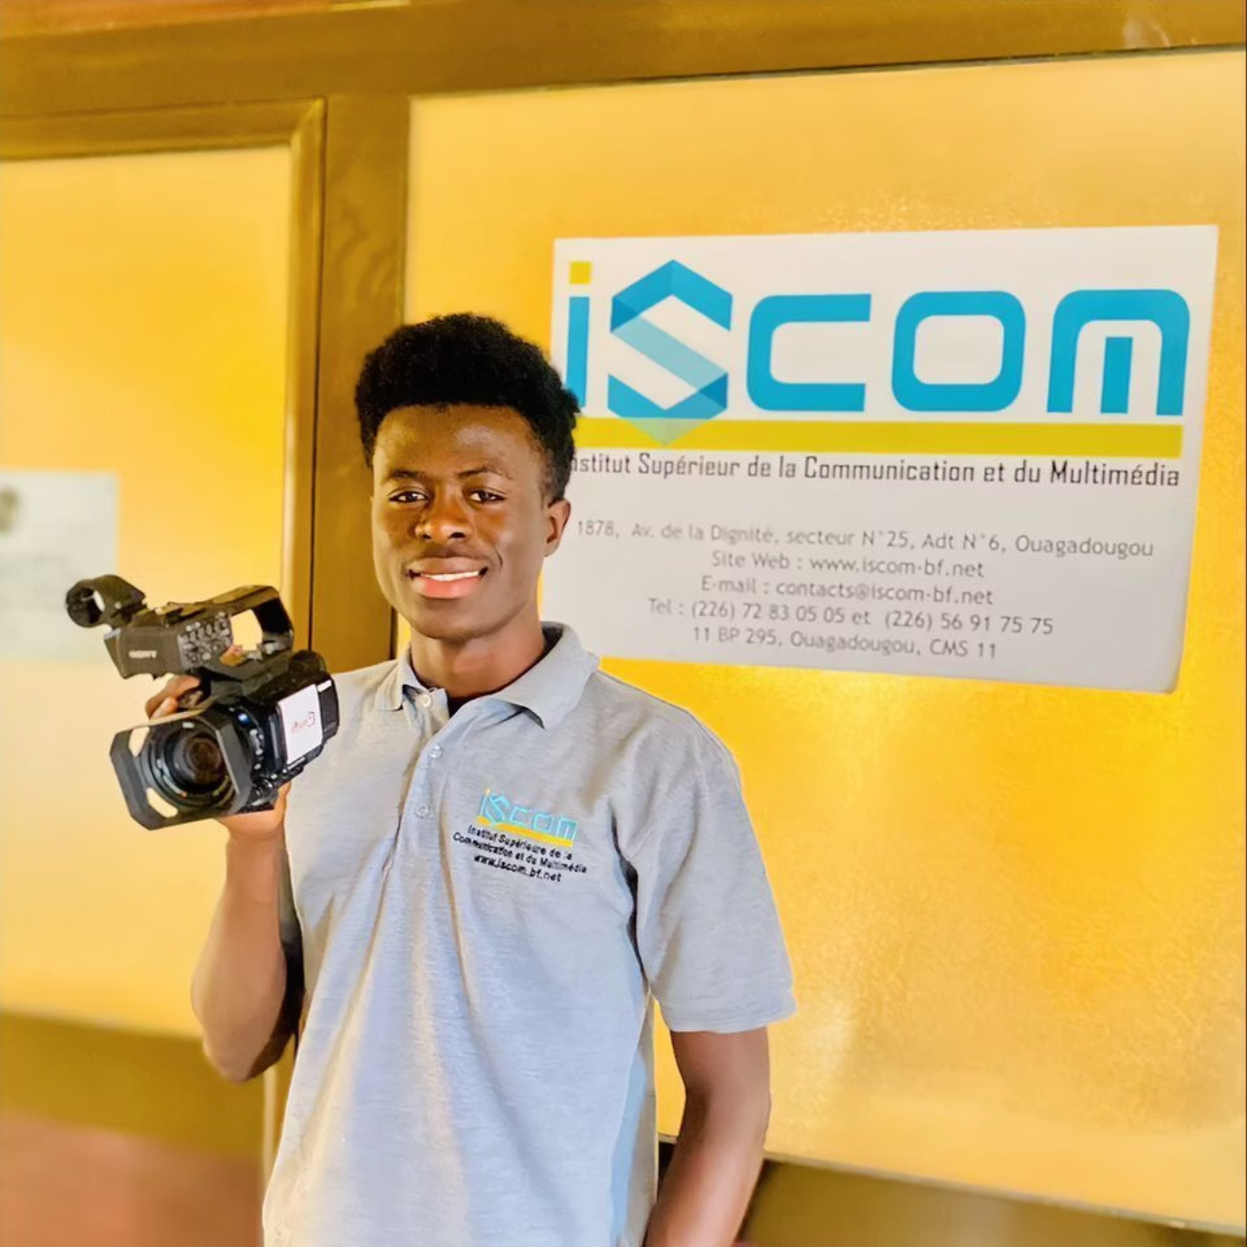
À propos de l'ISCOM
Qui sommes-nous ?
L’Institut Supérieur de la Communication et du Multimédia (ISCOM) est un établissement d’enseignement supérieur privé créé en 2017 à Ouagadougou. Fondé par le Dr Cyriaque Paré, chercheur et fondateur du média en ligne Lefaso.net, ISCOM s’est imposé comme une référence nationale en matière de formation aux métiers de la communication digitale et du journalisme numérique
Notre mission
Accompagner la transition numérique du Burkina Faso à travers des formations qualifiantes, innovantes et adaptées aux besoins du marché

Slide 3




Nos spécialités
Communication numérique des organisations
Stratégie de communication, community management, relations publiques digitales
Journalisme numérique
Rédaction web, reportage terrain, journalisme mobile, enquêtes d'investigation
Création publicitaire numérique
Conception graphique, publicité, design digital, production audiovisuelle
Toutes nos formations aboutissent à une Licence (Bac +3) reconnue par le CAMES et l'Etat burkinabè.

Slide 4



Débouchés professionnels
Nos diplômés s'épanouissent dans des métiers variés et porteurs d'avenir :
Communication numérique
Journalisme numérique
Création publicitaire
Chargé(e) de communication
Journaliste web
Graphiste, maquettiste
Community manager
Reporter mobile
Chef de publicité
Attaché(e) de presse
Rédacteur de contenus etc.
Web-marketeur etc.

Slide 5
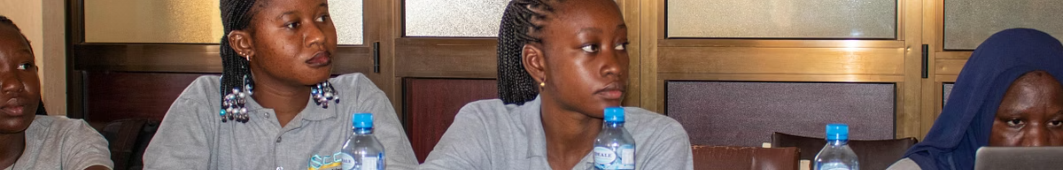
La vie étudiante à l'ISCOM
À l'ISCOM, l'étudiant est au centre de l'action avec de nombreuses activités :
Projets de terrain
Activités enrichissantes
Reportages en direct;
Actions culturelles et citoyennes;
Couverture d'événements;
Journées d'immersion professionnelle;
Campagnes digitales réelles etc.
Visites d'entreprises;
Clubs et associations
Sorties pédagogiques;
Masterclass etc.
Club d'anglais;
Club de théâtre;
Club de danse.

Slide 6
Pourquoi choisir l'ISCOM ?
Pédagogie pratique
Formations adaptées
Équipe experte
Formation axée sur l'innovation et les projets concrets du terrain burkinabè
Programmes conçus selon les besoins réels du marché local et régional
Enseignants professionnels expérimentés du secteur des médias
Vie étudiante
Insertion pro
Environnement dynamique et enrichissant pour l'épanouissement personnel
Stages et opportunités d'emploi avec accompagnement personnalisé

Slide 7

Stages et partenariats
ISCOM vous connecte au monde professionnel !
01
02
Partenariats stratégiques
Stages
Collaborations avec médias locaux, agences de communication et institutions burkinabè.
Possibilités de stages pratiques dès la première année pour une immersion professionnelle rapide.
03
Accompagnement personnalisé
Suivi individuel pour faciliter l'insertion professionnelle et l'orientation carrière.

Slide 8
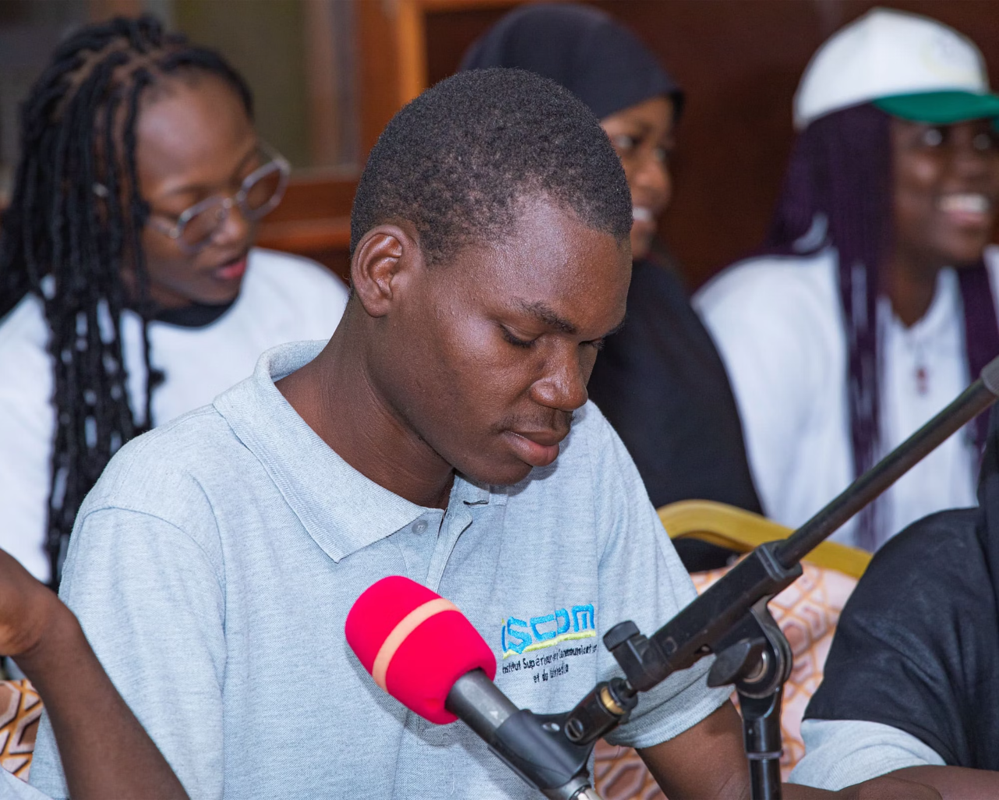
Modalités d'inscription
Comment s'inscrire ?
Frais de scolarité : 480.000 FCFA par année académique
Documents requis :
2 photos d'identité récentes;
Extrait d'acte de naissance;
Copie légalisée du relevé de notes du bac;
Copie légalisée de l'attestation de réussite au bac.

Slide 9

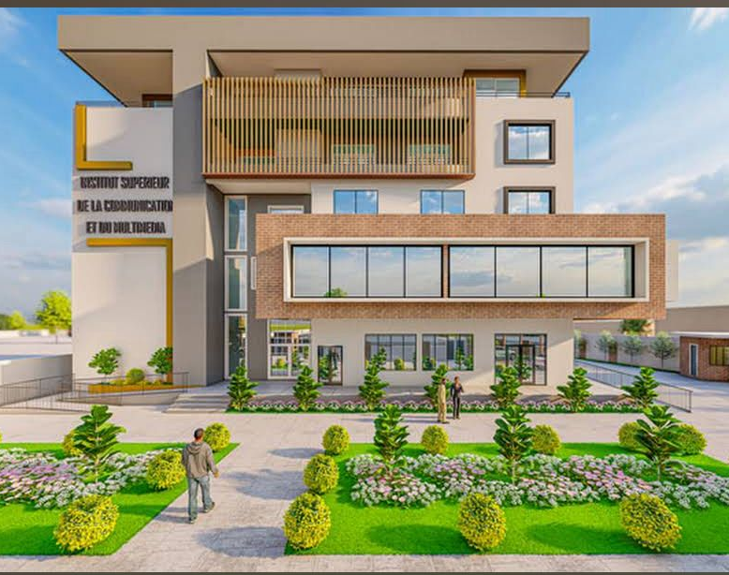



Nos coordonnées
Adresse
Quartier Cissin, Ouagadougou
Téléphones
(+226) 56 91 75 75// 72 83 05 05
Email
iscombf@gmail.com
Site web
www.iscom-bf.net

Slide 10
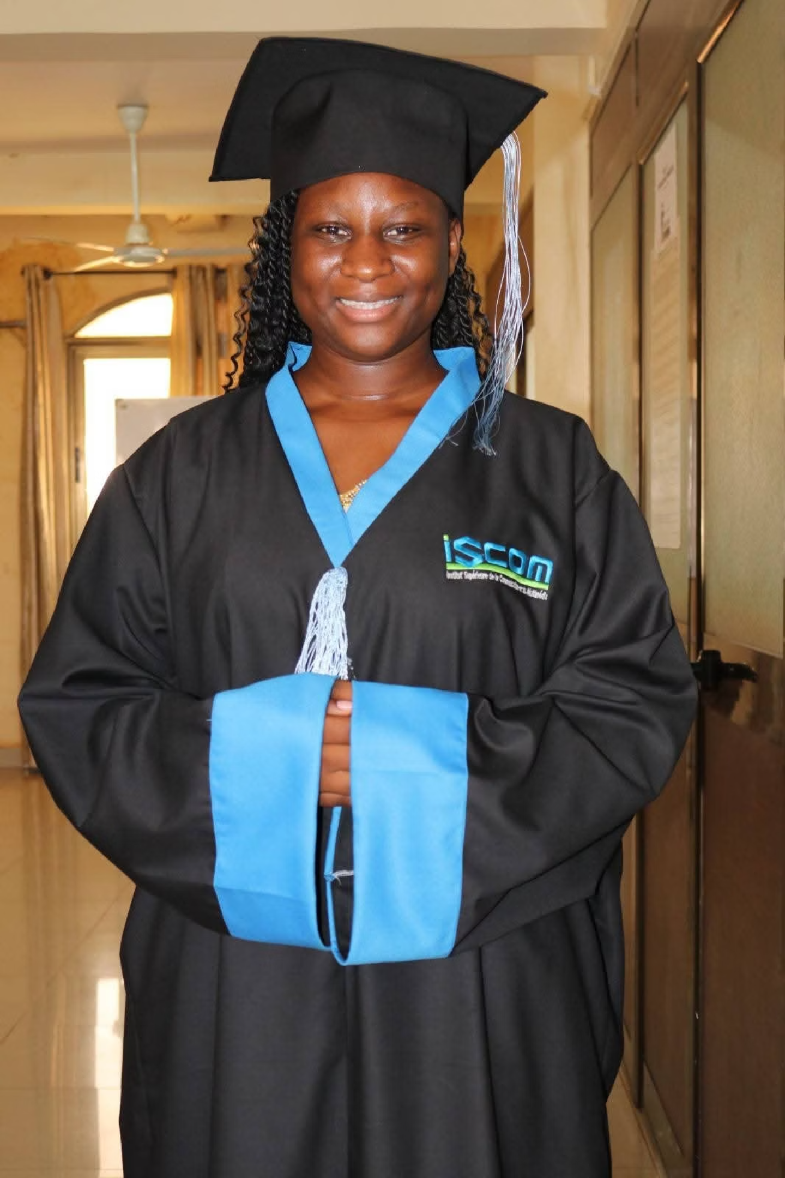
Rejoignez l'ISCOM
Votre avenir dans les métiers du numérique commence ici
L'ISCOM vous offre les clés pour exceller dans les métiers de la communication, du journalisme et de la création digitale. Dans un monde en constante évolution, nous formons les talents de demain qui façonneront le paysage médiatique du Burkina Faso et de l'Afrique.

